Slide 1



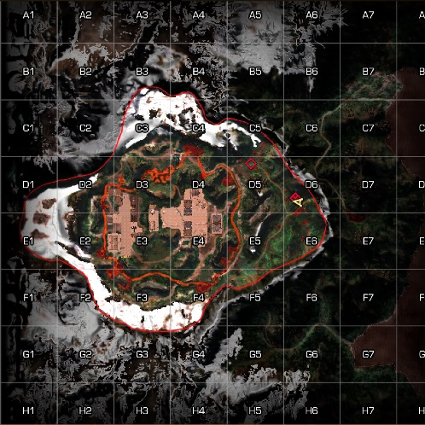
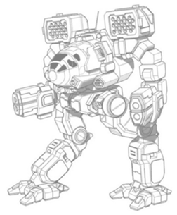
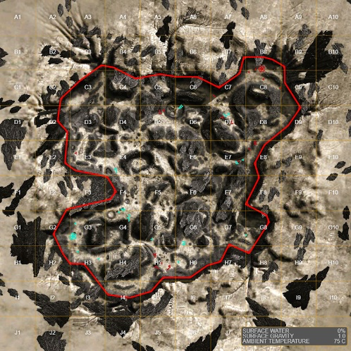
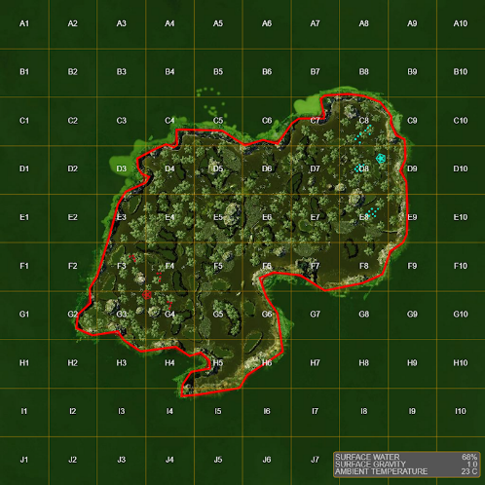
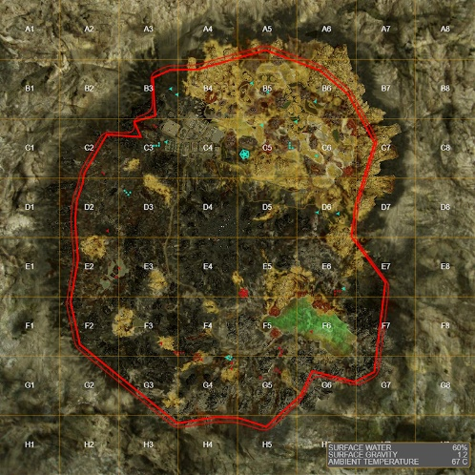
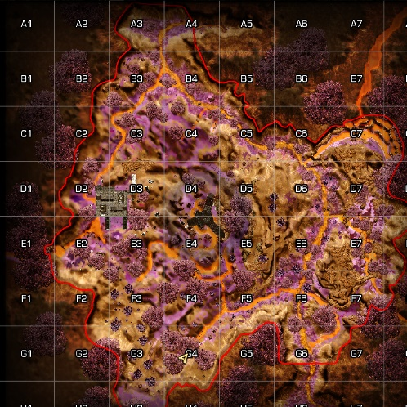
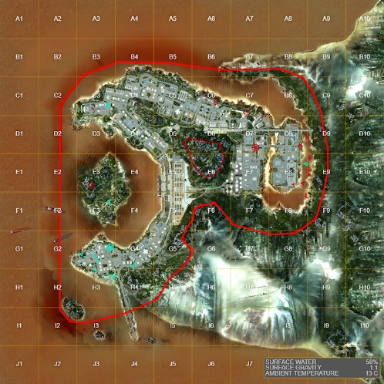
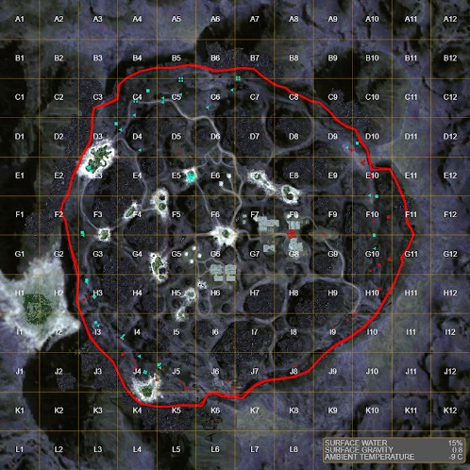
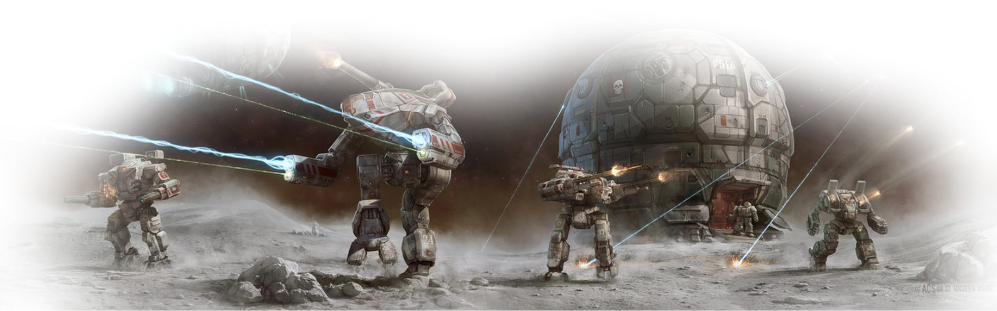
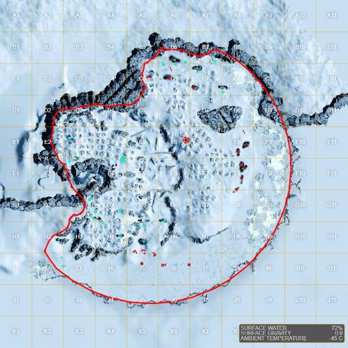
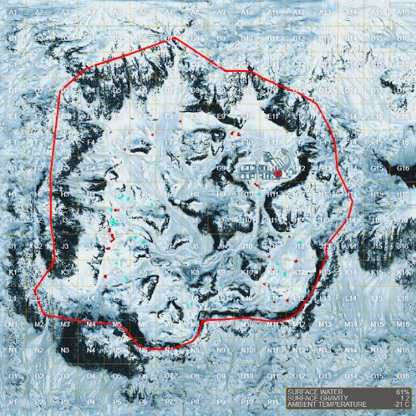
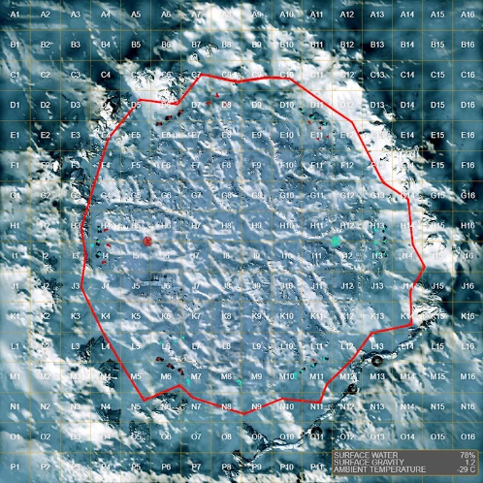
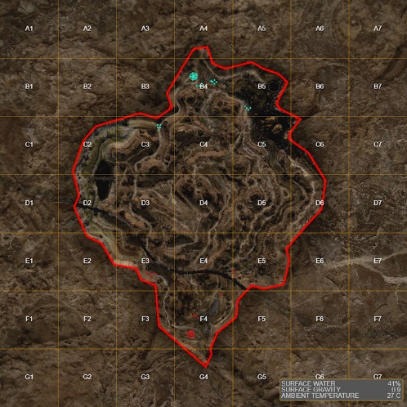
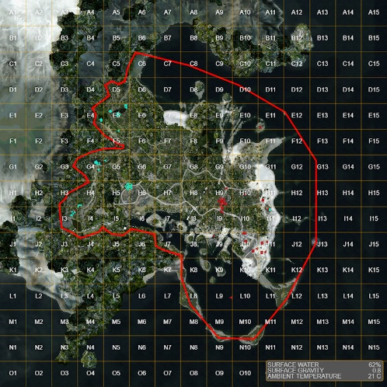
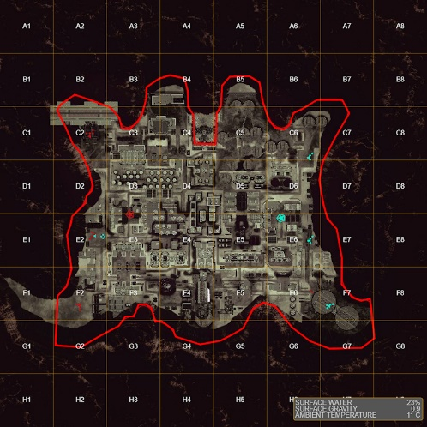
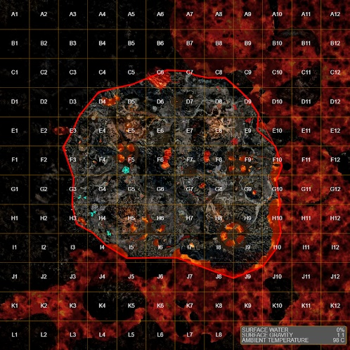
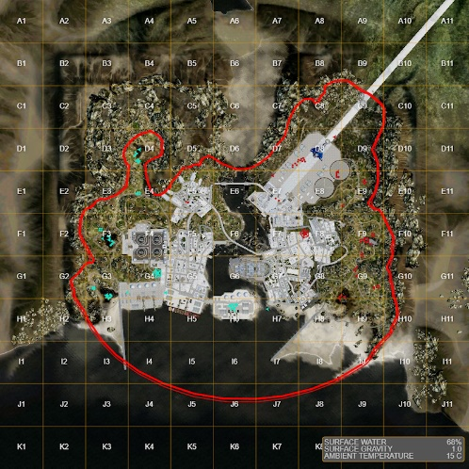
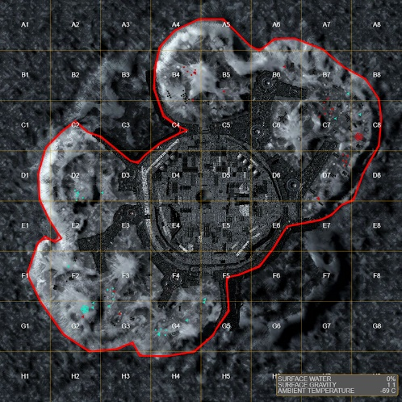
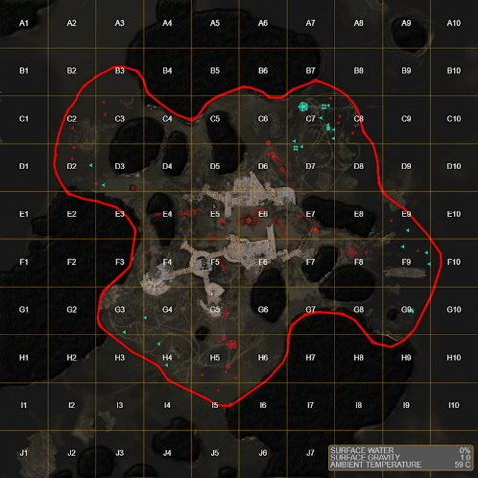
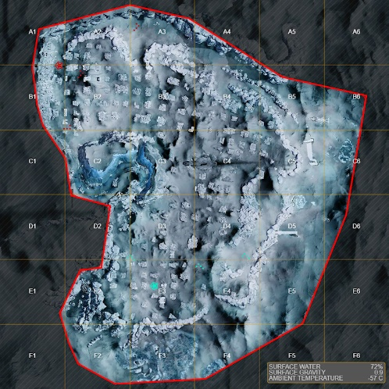
Name: SafCon
Karte: EMERALD VALE
Modus: DOMINATION Beschreibung: Angreifende Kräfte dürfen ohne Gegenwehr landen, nachdem im Gebotsverfahren SafCon gewährt wurde. Die Kämpfe beginnen im vereinbarten Kampfgebiet.
Szenario 003 / Variante 01 (Version 1) Planetare Invasion Clan (ANGREIFER) gegen Clan (VERTEIDIGER)
S3V1
1A
DROP
1
BLAU: MWO Team 1, oben (VERTEIDIGER) – CLAN
ROT: MWO Team 2, unten (ANGREIFER) – CLAN
Clan (V) gewinnt
1 : 0
CLAN (A) gewinnt
0 : 1
Name: An die Wand
Karte: TOURMALINE DESERT
Modus: CONQUEST Beschreibung: Die Verteidiger haben einen Vorteil erkämpft und drängen die Angreifer in die Wüste zurück, wo der Kampf fortgesetzt wird.
DROP
Name: Sturm
Karte: VIRIDIAN BOG Modus: CONQUEST Beschreibung: Die gelandeten Angreifer haben direkt beim ersten Zusammentreffen einen Sieg errungen. Aber der Kampf ist noch nicht entschieden und eine weitere Konfrontation folgt.
S3V1
2A
2
S3V1
2B
Clan (V) gewinnt
CLAN (A) gewinnt
Clan (V) gewinnt
CLAN (A) gewinnt
Name: Bollwerk
Karte: CAUSTIC VALLEY
Modus: ASSAULT Beschreibung: Wieder können die Verteidiger die Oberhand gewinnen und drängen die Kräfte der Angreifen noch weiter zurück. Eine Entscheidung ist absehbar.
2 : 0
Name: Verbissen
Karte: HELLEBORE OUTPOST
Modus: DOMINATION Beschreibung: Die Angreifer konnten eine Stellung etablieren und sich festsetzen. Der Kampf ist noch nicht entschieden und ein kleiner Vorteil kann die Entscheidung bringen.
1 : 1
Name: Gegenfeuer
Karte: CRIMSON STRAIT
Modus: DOMINATION Beschreibung: Die Angreifer wurden in ihrem Vorstürmen gebremst und die Verteidiger schöpfen neue Hoffnung, dass sie eine Niederlage noch abwenden können.
1 : 1
Name: Unaufhaltsam
Karte: GRIM PLEXUS
Modus: DOMINATION Beschreibung: Die Angreifer verbuchen Erfolg auf Erfolg. Noch ein Sieg und der Gegner ist vernichtend geschlagen. Es ist nicht mehr weit bis zum greifbaren Sieg!
0 : 2
S3V1
3A
S3V1
3B
DROP
S3V1
3C
S3V1
3D
3
CLAN (A) gewinnt
Clan (V) gewinnt
CLAN (A) gewinnt
Clan (V) gewinnt
CLAN (A) gewinnt
Clan (V) gewinnt
Name: Durchgesetzt
Karte: FROZEN CITY
Modus: SKIRMISH Beschreibung: Die Angreifer habe sich durchgesetzt und den Angriff im Sumpf abgewehrt. Gestärkt von diesem Erfolg ziehen sie weiter zum Gebiet um die Hauptstadt.
2 : 1
Name: Rücken zur Wand
Karte: ALPINE PEAKS
Modus: SKIRMISH Beschreibung: Die Angreifer wurden in ihren Vorbereitungen gestört und in das Vulkangebiet zurückgedrängt, wo sie sich erneut zum Kampf stellen müssen.
2 : 1
Name: Vormarsch
Karte: POLAR HIGHLANDS
Modus: ASSAULT Beschreibung: Den Störangriff haben die angreifenden Truppen abgeschlagen und nun sind sie auf dem Vormarsch in die Industriegebiete nahe der Hauptstadt.
1 : 2
Name: Feuersturm
Karte: CANYON NETWORK
Modus: SKIRMISH Beschreibung: Die Verteidiger können das Blatt wenden. Die Kämpfe sind hart und unerbittlich, aber es besteht noch eine Chance. Ein weiterer Kampf steht bevor.
2 : 1
Name: Wende
Karte: FOREST COLONY
Modus: ASSAULT Beschreibung: Es geht vor und zurück. Keine Seite kann einen klaren Vorteil erkämpfen. Der Angreifer hat wieder die Oberhand. Es gilt nun, diese zu behalten!
1 : 2
Name: In letzter Minute
Karte: THE MINING COLLECTIVE
Modus: CONQUEST Beschreibung: Die Hoffnung war schon fast aufgegeben, die Entscheidung war so gut wie sicher. Aber die Angreifer können doch aufgehalten werden. Jetzt gilt es, weiter zu machen!
1 : 2
S3V1
4A
S3V1
4B
S3V1
4C
DROP
S3V1
4D
S3V1
4E
S3V1
4F
4
CLAN (A) gewinnt
2 : 2
CLAN (A) gewinnt
2 : 2
Clan (V) gewinnt
2 : 2
CLAN (A) gewinnt
2 : 2
Clan (V) gewinnt
2 : 2
Clan (V) gewinnt
2 : 2
Name: Letztes Gefecht
Karte: TERRA THERMA
Modus: SKIRMISH Beschreibung: Nach einigem Hin und Her im Kampf, bei dem keine Seite eindeutig gewinnen konnte, kommt es jetzt zu einem entscheidenden Kampf.
Name: Letztes Gefecht
Karte: RIVER CITY
Modus: SKIRMISH Beschreibung: Keine Seite konnte einen eindeutigen Sieg erringen. Es gab Gewinne und Verluste auf beiden Seiten. Aber jetzt ist die für eine Entscheidung gekommen.
Name: Letztes Gefecht
Karte: HPG MANIFOLD
Modus: SKIRMISH Beschreibung: Es gibt keinen klaren Sieger. Nach verlustreichen Kämpfen ist nun die Zeit für einen alles entscheidenden Endkampf reif.
Name: Letztes Gefecht
Karte: RUBELITE OASIS
Modus: SKIRMISH Beschreibung: Die Entscheidung fällt in der letzten Schlacht dieser Invasion! Bisher konnte keine Seite dominieren und es wird gekämpft bis zum bitteren Ende.
Name: Letztes Gefecht
Karte: FROZEN CITY (NIGHT)
Modus: SKIRMISH Beschreibung: Bis zur allerletzten Minute bleibt offen, wer den Sieg davontragen wird. Beide Seiten gehen zuversichtlich in die letzte Schlacht der Invasion.
Name: Letztes Gefecht
Karte: CRIMSON STRAIT
Modus: SKIRMISH Beschreibung: Die Entscheidung steht auf Messers Schneide. Im letzten Kampf der Invasion treffen beide Seiten aufeinander, um endgültig einen Sieger zu bestimmen.
S3V1
5A
S3V1
5B
S3V1
5C
DROP
S3V1
5D
S3V1
5E
S3V1
5F
5
Clan (V) gewinnt
CLAN (A) gewinnt
Verteidigender Clan gewinnt / Der Angriff ist gescheitert
Beschreibung: Die Angreifer wurden zurückgeschlagen. Die verbliebenen Truppen des angreifenden Clans ziehen sich in den Weltraum zurück.
Clan (Angreifer) gewinnt / Planet wurde erobert
Beschreibung: Die Angreifer haben gesiegt. Der Planet steht nun unter der Kontrolle des angreifenden Clans.
S3V1
6B
S3V1
6A
Kartenbilder: © MechWarrior Online, Piranha Games
Hintergrundbild: © ShimmeringSword, DeviantArt.com
Atlas: © AGeiger42, DeviantArt.com
TimberWolf: © http://getdrawings.com

